Slide 1

الوراثة
الطفرات
مواضيع الدرس
الجزء الأول : الطفرات , تأثيراتها ومسبباتها
العلاقة بين الجينات والصفات
أنواع الطفرات :
موضعية (من نوع استبدال قاعدة أو اضافة/حذف قاعدة)
كروموسومية
العوامل المؤدية للطفرات (مواد مسببة لطفرات جينية وأنواع اشعاعات مختلفة)
الجزء الثاني : تأثير الطفرات على مسارات التركيب الحيوي
العلاقة بين الجينات والانزيمات – بحث مسارات التركيب الحيوي في فطر النيوروسبورا
بحث أداء الجينات من خلال التسبب لها بطفرات
معروضات تمهيدية
مبنى الـ DNA ومضاعفته
من الـ DNA للزلال

Slide 2

العلاقة بين الـ DNA والصفات
تعلمنا في دروس سابقة أن الجينات الموجودة في الـ DNA تحدد نوع الزلاليات الناتجة في الخلية في عملية النسخ والترجمة . وظيفة الزلاليات تحدد صفات الخلية .
يحدد الـ DNA صفات الخلية واداؤها
(وكذلك صفات المخلوق كله أيضاً)
طريقة تحديد نوع الزلاليات الناتجة في الخلية
DNA
الزلاليات الناتجة هي انزيمات , قنوات , مستقبلات وغيرها
زلال
اداء الزلاليات يحدد صفات الخلية والعمليات التي تحدث فيها
صفة
سنتعلم في هذا الدرس عن الطفرات – تغييرات في الـ DNA , التي قد تؤدي الى تغيير في الزلاليات , وفي أعقاب ذلك الى تغيير في الصفات .

Slide 3
سؤال 1 : العلاقة بين الـ DNA والصفات
سؤال 1:
رتب الجمل التالية داخل المخطط , وذلك حسب ترتيب حدوثها :
حسب هذه المعلومة يتكون زلال في خلايا قزحية العينين و وهو عبارة عن انزيم يُنشط تفاعل انتاج الميلانين (مادة ملونة = صبغ بلون بني)
يتكون ميلانين في خلايا القزحية , لذا تُرى القزحية بلون بني – أي ان لون عيني الشخص بني .
يوجد في الـ DNA معلومات تحدد لون العينين .
DNA
زلال
صفة

Slide 4

اجابة
سؤال 1:
رتب الجمل التالية داخل المخطط , وذلك حسب ترتيب حدوثها :
حسب هذه المعلومة يتكون زلال في خلايا قزحية العينين و وهو عبارة عن انزيم يُنشط تفاعل انتاج الميلانين (مادة ملونة = صبغ بلون بني)
يتكون ميلانين في خلايا القزحية , لذا تُرى القزحية بلون بني – أي ان لون عيني الشخص بني.
يوجد في الـ DNA معلومات تحدد لون العينين .
يوجد في الـ DNA معلومات تحدد لون العينين
DNA
حسب هذه المعلومة يتكون زلال في خلايا قزحية العينين و وهو عبارة عن انزيم يُنشط تفاعل انتاج الميلانين (مادة ملونة = صبغ بلون بني)
زلال
يتكون ميلانين في خلايا القزحية , لذا تُرى
القزحية بلون بني – أي ان لون عيني الشخص
بني
صفة

Slide 5

تغيير في الـ DNA (طفرة) قد يؤدي الى تغيير في الزلاليات فيؤدي الى المرض
سنتعلم في هذا الدرس عن الطفرات – تغييرات في تسلسل القواعد في الـ DNA , التي قد تؤدي الى تغيير في الزلاليات , وفي أعقاب ذلك الى تغيير في الصفات وقد ينعكس ذلك أحياناً على شكل أمراض .
تغيير في الـ DNA (طفرة)
يؤدي انتاج زلال غير سليم الى تشويش عمليات في الخلايا
مرض (صفة مع خلل)

Slide 6
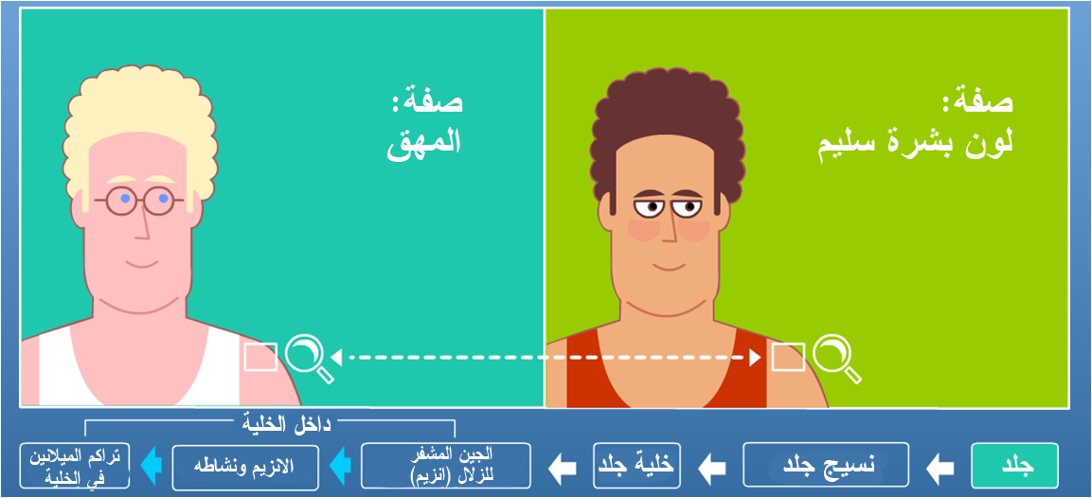
العلاقة بين الـ DNA والصفات - محاكاة
في المحاكاة وصف للعلاقة بين الجين المشفر للانزيم المنتج للميلانين وبين صفة لون البشرة .
خلل في الجين (طفرة) قد يؤدي الى المهق .

Slide 7
سؤال 2 : العلاقة بين طفرات في الـ DNA وبين الأمراض
سؤال 2:
لائم بين الجين والزلال والمرض (الصفة) المرتبطان به بواسطة مد خطوط :
مرض فنيل كتنوديا وينعكس ذلك بتخلف عقلي
طفرة في الجين المشفّر للزلال الذي هو : | يؤدي الى :
أحد الزلاليات المطلوبة لتخثر الدم | تضرر عملية تخثر الدم
الانزيم يُنشط تحويل الحامض الأميني فنيل الانين لحامض أميني آخر | تراكم فنيل-الانين في خلايا الدماغ والتي تسبب تضرر خلايا الدماغ
جلوبين , وهو أحد مكونات الهيموغلوبين | انتاج هيموغلوبين غير سليم . تحصل خلايا الدم الحمراء على شكل منجل
الانزيم جلوكوز -6-فوسفات- ديهيدروجيناز | اصابة المبنى المستقر لغشاء خلايا الدم الحمراء عندما تكون على صلة بمواد موجودة في بذور الفول , تهدم خلايا الدم
مرض الفول
((G6PD
النزيف الدموي (الهيموفيليا)
أنيميا منجلية المؤدية الى تزويد أكسجين غير سليم للخلايا

Slide 8
اجابة
سؤال 2:
لائم بين الجين والزلال والمرض (الصفة) المرتبطان به بواسطة مد خطوط :
مرض فنيل كتنوديا وينعكس ذلك بتخلف عقلي
طفرة في الجين المشفّر للزلال الذي هو : | يؤدي الى :
أحد الزلاليات المطلوبة لتخثر الدم | تضرر عملية تخثر الدم
الانزيم يُنشط تحويل الحامض الأميني فنيل الانين لحامض أميني آخر | تراكم فنيل-الانين في خلايا الدماغ والتي تسبب تضرر خلايا الدماغ
جلوبين , وهو أحد مكونات الهيموغلوبين | انتاج هيموغلوبين غير سليم . تحصل خلايا الدم الحمراء على شكل منجل
الانزيم جلوكوز -6-فوسفات- ديهيدروجيناز | اصابة المبنى المستقر لغشاء خلايا الدم الحمراء عندما تكون على صلة بمواد موجودة في بذور الفول , تهدم خلايا الدم
مرض الفول
((G6PD
النزيف الدموي (الهيموفيليا)
أنيميا منجلية المؤدية الى تزويد أكسجين غير سليم للخلايا

Slide 9
أنواع الطفرات
من المعتاد تقسيم الطفرات الى مجموعتين : موضعية وكروموسومية :
طفرات كروموسومية
تطرأ تغييرات في مقطع DNA يشمل عدة (احياناً عدد كبير جداً) قواعد أو انه يوجد تغيير في عدد من جزيئات الـ DNA , أي في عدد الكروموسومات*
عادة يمكن تمييز طفرات كروموسومية بمشاهدة مجهرية .
في الطفرات الموضعية
يطرأ تغيير في قاعدة واحدة في الـ DNA.
لا يمكن تمييز الطفرات الموضعية بمشاهدة مجهرية
*المثال الأكثر شهرة لطفرة من هذا النوع هو متلازمة داون . وسنتناول ذلك في معروضة الانقسام الاختزالي في موضوع : عيوب في الانقسام الاختزالي

Slide 10
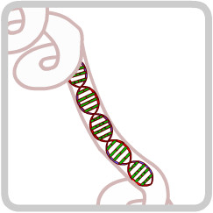
تذكير : يتركب الكروموسوم من جزيء DNA
تذكر:
كما تعلمنا , يتركب كل كروموسوم من جزيء DNA طويل تتواجد فيه الجينات
10

Slide 11
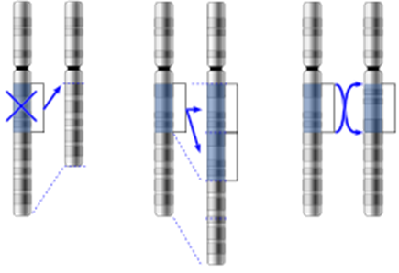
أنواع الطفرات الكروموسومية
أنواع الطفرات الكروموسومية*
الاقتضاب
مقطع من الكروموسوم ينقص
الانقلاب
يُقَص مقطع من الكروموسوم ويرتبط بشكل عكسي
التكرار
مقطع من الكروموسوم يتضاعف (يظهر مرتان)
YassineMrabet. Wikimedia commons
* ليس اجبارياً تذكر أنواع الطفرات الكروموسومية

Slide 12
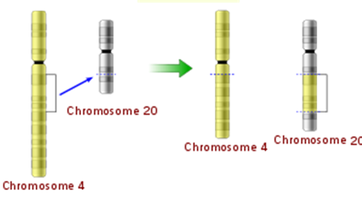
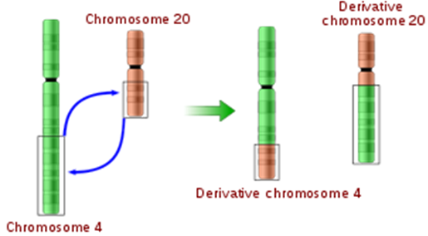
أنواع الطفرات الكروموسومية - بقية
انتقال مقطع من كروموسوم الى كروموسوم آخر (الانتقال) :
استبدال مقاطع بين كروموسومات مختلفة :
أو في طرفه
ليس اجبارياً تذكر أنواع الطفرات الكروموسومية
YassineMrabet. Wikimedia commons

Slide 13
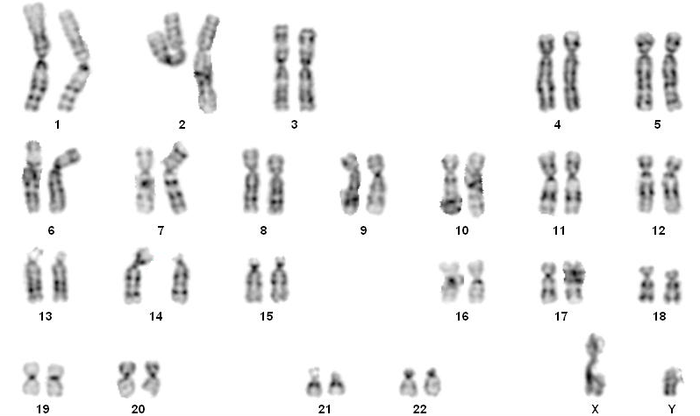
طفرات كروموسومية
تظهر في الصورة كروموسومات شخص لديه طفرة في أحد زوجي كروموسوم رقم 14 .
ويمكن رؤية قطعة قد أضيفت للكروموسوم من جهة اليسار فأصبح أطول .
Ronit Zamir©

Slide 14
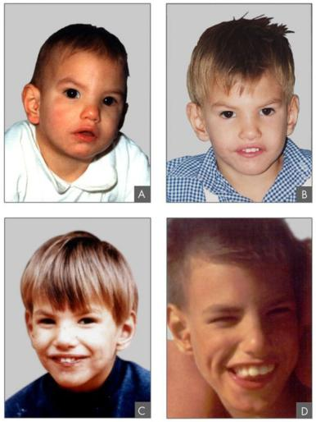
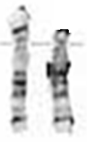
متلازمة عويل القطط تنبع من طفرة اقتضاب - توسع
متلازمة تنبع من نقص في الجزء العلوي من كروموسوم رقم 5 . ومصدر الاسم من البكاء المميز للأطفال الذين يعانون من هذه المتلازمة والذي يُذكِّر بعويل القطط . يعاني الأولاد من تخلف عقلي ومشاكل أخرى .
نقص في كروموسوم رقم 5
زوج كروموسومات متماثل رقم 5
Paola Cerruti Mainardi. Cri du Chat syndrome. Orphanet Journal of Rare DiseasesCerruti Mainardi Orphanet Journal of Rare Diseases 2006 1:33 http://www.ojrd.com/content/1/1/33

Slide 15
أنواع الطفرات الموضعية
انواع الطفرات الموضعية (=تغيير في قاعدة واحدة)
اضافة/حذف قاعدة
مثال:
CGATCATGTCT
CGATCTATGTCT اضافة قاعدة
استبدال قاعدة معينة بقاعدة أخرى
مثال:
TCGATCATGTCT
TCGATCGTGTCT
15

Slide 16
التأثيرات المحتملة لطفرة موضعية من نوع استبدال قاعدة على الزلال
يؤدي استبدال قاعدة واحدة بقاعدة أخرى الى تغيير كلمة السر المحتوية على هذه القاعدة , لكلمة سر تُشفِّر الى :
حامض أميني آخر
نفس الحامض الأميني
وقف الترجمة
لا يوجد تغيير
يتغير حامض أميني واحد في الزلال
زلال أقصر من المعتاد*
التغيير
الحاصل
للزلال :
* أو أطول من المعتاد , في حالة تبديل كلمة سر قف الترجمة بكلمة سر تشفِّر لحامض أميني .
16

Slide 17
التأثيرات المحتملة لطفرة موضعية من نوع اضافة/حذف قاعدة على الزلال
يؤدي اضافة/حذف قاعدة الى تغيير كل كلمات السر من موضع الطفرة وصاعداً .
أي يتغير اطار قراءة الـ RNA .
مثال :
CGA TCA ATG TCA
CGA TCA GAT GTC A
تسلسل الحوامض الأمينية من موضع الطفرة وصاعداً يتغير
تغيير كل كلمات السر
القاعدة التي أضيفت
التغيير
الحاصل
للزلال:
17

Slide 18
سؤال 3 : تحديد تسلسل الحوامض الأمينية في الزلال حسب تسلسل القواعد في الـ DNA
سؤال 3:
امامك تسلسل القواعد في مقطع ما من احدى جديلتي الـ DNA .
أ. سجل تتسلسل القواعد في mRNA الذي سيبنى حسب جديلة الـ DNA.
جديلة ”أ“ من الـ DNA C A T G A T A T A C C T
RNA
تسلسل الحوامض الامينية في الزلال
ب. ما هو تسلسل الحوامض الامينية في مقطع الزلال
الناتج عن ترجمة هذا الجزيء من الـ mRNA .
استعن بجدول الشيفرة الوراثية (الجزئي) المرفق .
اسم الحامض الأميني | ثلاثية القواعد ב-mRNA المشفرة لهذا الحامض
تيروزين | UAU
جليسين | GGA
فالين | GUA
ليوتسين | CUA
18

Slide 19
اجابة
سؤال 3:
امامك تسلسل القواعد في مقطع ما من احدى جديلتي الـ DNA .
أ. سجل تتسلسل القواعد في mRNA الذي سيبنى حسب جديلة الـ DNA.
جديلة ”أ“ من الـ DNA C A T G A T A T A C C T
G U A C U A U A U G G A RNA
تسلسل الحوامض الامينية في الزلال
ب. ما هو تسلسل الحوامض الامينية في مقطع الزلال
الناتج عن ترجمة هذا الجزيء من الـ mRNA .
استعن بجدول الشيفرة الوراثية (الجزئي) المرفق .
فالين
ليوتسين
تيروزين
جليسين
اسم الحامض الأميني | ثلاثية القواعد ב-mRNA المشفرة لهذا الحامض
تيروزين | UAU
جليسين | GGA
فالين | GUA
ليوتسين | CUA
19

Slide 20
سؤال 4 : تكوين ”طفرة موضعية“ من نوع استبدال قاعدة
سؤال 4:
كوِّن ”الطفرة“ التالية :
استبدل القاعدة الأولى من جهة اليسار في الـ DNA منC لـ G.
أذكر : نوع الطفرة والتغيير الحاصل في تسلسل الحوامض الأمينية .
جديلة الـ DNA C A T G A T A T A C C T
RNA
تسلسل الحوامض الامينية في الزلال
اسم الحامض الأميني | ثلاثية القواعد ב-mRNA المشفرة لهذا الحامض
تيروزين | UAU
جليسين | GGA
فالين | GUA
ليوتسين | CUA
20

Slide 21
اجابة
سؤال 4:
كوِّن ”الطفرة“ التالية :
استبدل القاعدة الأولى من جهة اليسار في الـ DNA منC لـ G.
أذكر : نوع الطفرة والتغيير الحاصل في تسلسل الحوامض الأمينية .
جديلة الـ DNA G A T G A T A T A C C T
RNA C U A C U A U A U G G A
تسلسل الحوامض الامينية في الزلال
هذه الطفرة موضعية من نوع استبدال قاعدة .
فالين
ليوتسين
ليوتسين
تيروزين
جليسين
اسم الحامض الأميني | ثلاثية القواعد ב-mRNA المشفرة لهذا الحامض
تيروزين | UAU
جليسين | GGA
فالين | GUA
ليوتسين | CUA
21

Slide 22
سؤال 5 : تكوين ”طفرة موضعية“ من نوع تغيير قاعدة
سؤال 5:
كوِّن ”الطفرة“ التالية :
أضف القاعدة G بين القاعدة رقم 7 والقاعدة رقم 8 من جهة اليسار .
أذكر : نوع الطفرة والتغيير الحاصل على تسلسل الحوامض الأمينية .
جديلة الـ DNA جديلة ”أ“ من الـ DNA T C A T G A T A T A C C RNA
تسلسل الحوامض الامينية في الزلال
اسم الحامض الأميني | ثلاثية القواعد ב-mRNA المشفرة لهذا الحامض
تيروزين | UAU
جليسين | GGA
فالين | GUA
ليوتسين | CUA
تربتوفان | UGG
سيرين | UCA
22

Slide 23
إجابة
سؤال 5:
كوِّن ”الطفرة“ التالية :
أضف القاعدة G بين القاعدة رقم 7 والقاعدة رقم 8 من جهة اليسار .
أذكر : نوع الطفرة والتغيير الحاصل على تسلسل الحوامض الأمينية .
جديلة الـ DNA جديلة ”أ“ من الـ DNA T C A T G A T A G T A C C
G U A C U A U C A U G G RNA
تسلسل الحوامض الامينية في الزلال
هذه طفرة موضعية من نوع اضافة قاعدة
فالين
ليوتسين
تيروزين
سيرين
جليسين
تريتوفان
اسم الحامض الأميني | ثلاثية القواعد ב-mRNA المشفرة لهذا الحامض
تيروزين | UAU
جليسين | GGA
فالين | GUA
ليوتسين | CUA
تربتوفان | UGG
سيرين | UCA

Slide 24
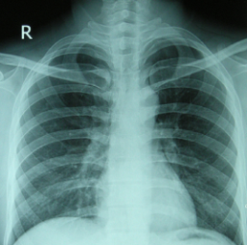
العوامل المتسببة بالطفرات
يحدث قسم من الطفرات بشكل تلقائي وذلك في اعقاب خطأ في عملية مضاعفة ال DNA
(دمج نوكليئوتيد بالخطأ), لكن هذه الاخطاء حدوثها نادر.
العوامل المسببة للطفرات
تردد الطفرات(الموضعية الكروموسومية) بتاثير عوامل بيئية مسببة للطفرات يزيد بمئة ضعف او اكثر مقارنة بمستوى الطفرات التلقائية, ويمكن تقسيمها الى مجموعتين :
ب- مواد مسببة للطفرات
امثلة : الياف اسبست , مواد مختلفة موجودة في دخان السجائر
أ- اشعة ذات طاقة مرتفعة
تتسبب في كسر الكروموسومات كاشعة رنتجن (اشعة X)
واشعة نووية
توسع : استعمال اشعة X لاغراض طبية وغيرها
اشعة X ذات طاقة مرتفعة , لذلك يمكن ان تخترق الانسجة الطرية (اللحم)
الاشعة التي تخترق الانسجة الطرية تصيب لوح التصوير وتؤدي الى اسوداده.
لا تستطيع الاشعة اختراق العظام , لذلك يبقى لوح التصوير خلف العظام شفافاً
وبسبب خطورة التعرض لاشعة X (المتسببة بالطفرات) فانهم يستعملونها بشكل مُراقب ومحدد .
اكتشفت تقنية تصوير رنتجن بواسطة الفيزيائي الالماني وليام رنتجن, وذلك في العام 1901. وحاز رنتجن على جائزة نوبل للفيزياء بسبب اكتشافه هذا.
Doctoroftcm (Wikimedia commons)

Slide 25
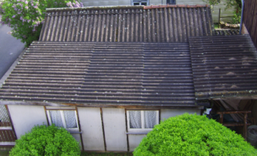
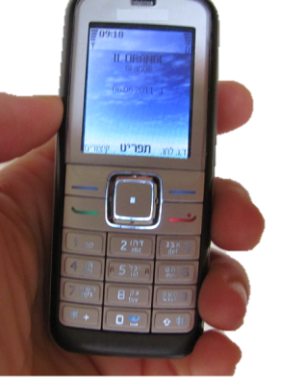
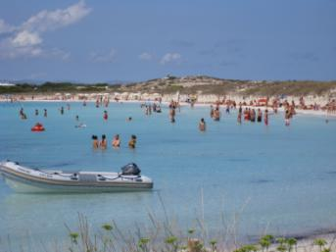
امثلة لمواد مطفرة
اعتادوا في الماضي على بناء اسقف من الاسبست حتى أُثبت ان الاسبست هو مادة مطفرة
Mewtu. Wikimedia commons
אורה בר
مع الوقت فان الشواهد آخذة بالتراكم حول العلاقة بين الاشعة المنبعثه من اجهزة الهواتف الخلوية وبين طفرات قد تسبب مرض السرطان
אורה בר
اشعاع UV, المشمول في اشعة الشمس , قد يؤدي الى طفرات . التسفع المبالغ فيه وبدون حماية خطر !

Slide 26
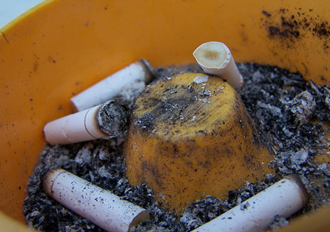
يحتوي دخان السجائر على مواد مسببة للطفرات .
60 مادة تقريباً والموجودة في دخان السجائر هي مواد مسببة للسرطان من خلال تسببها بالطفرات .
نسبة الوفيات بسبب سرطان الرئة لدى المدخنين اكبر بعشرة اضعاف ممن هم من غير المدخنين .
اضافة الى سرطان الرئة تتربص بالمدخنين خطورة متزايدة للاصابة بسرطان الفم ,الحنجرة , المريء.
وحسب تقارير منظمة الصحة العالمية , توفي في العام 2004 5,4 مليون شخص في العالم بسبب أضرار التدخين .
Opa (Wikimedia commons)©

Slide 27
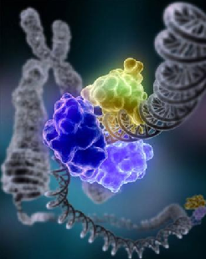
توسع
انظمة لاصلاح الاضرار في ال DNA
تعمل في الخلايا انظمة انزيمات من اجل اصلاح الطفرات .
"تتجول" هذه الانزيمات على ال -DNA, (انظر الى
المخطط على اليسار)
تحدد موقع الطفرات , تزيل الجزء المتضرر وتكمله .
قرابة ال 150 نوع من انزيمات الاصلاح هذه معروفة .
ولكن نجاعة الاصلاح غير كاملة , فهنالك طفرات لا يتم
اصلاحها .
الطفرات قد تسبب السرطان
اذا حدثت الطفرات في الجينات المشاركة في عملية انقسام الخلية او في الجينات المشفرة لانزيمات الاصلاح , قد يتسبب ذلك في السرطان , احد الجينات الاكثر شهرة هو الجين P_{53,} والذي يقوم بدور مراقبة عملية انقسام الخلية , يتضح ان احد العوامل المسببة للسرطان عند الانسان هو طفرة في الجين المشفِّر للانزيم P₅₃.
انزيم الاصلاح
(بلون ازرق وأصفر)
DNA
Biomedical Beat National Institute of
General Medical Science (NIGMS) Cool Image Gallery

Slide 28
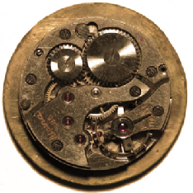
الطفرات – حسنة ام سيئة ?
الطفرات بغالبيتها تسبب ضرراً
يمكن تشبيه مخلوق معين بالة معقدة وفيها عجلات مسننه كثيرة ومختلفة . الاحتمال بان يؤدي التغيير العشوائي (= طفرة) الذي سيطرأ على احد العجلات المسننة الى تحسين الالة هو صفر .
ولكن في احيان نادرة للغاية تحدث طفرة تُحسِّن من ملاءمة المخلوق لبيئته .
العلاقة بين الطفرات وعملية النشوء والتطور
تؤدي الطفرة الى التفاوت الوراثي * بين الكائنات الحية . بدون هذا التفاوت لم يكن بالامكان حدوث عملية النشوء والتطور , في اعقاب عملية الانتخاب الطبيعي تتكاثر الافراد الاكثر تلاؤماً مع بيئتها وهكذا تتغير العشائر.
(عدا الطفرات هنالك عاملان اخران يؤديان الى التفاوت قد تناولناهما في معروضة "عملية الانقسام الاختزالي" وهما: الفصل المستقل للكروموسومات والعبور) .
Darnok at morguefile.com

Slide 29
سؤال 6
سؤال 6:
تتعلق الجمل التالية بعوامل مسببه للطفرات وتاثيراتها , صنفها الى مجموعتين وعلل معيار للتصنيف .
أ- لدى الاشخاص الذين بقوا على قيد الحياة بعد كارثة المفاعل النووية في تشير نوبل , والتي حدثت في العام 1986 , ارتفع تردد حالات السرطان .
ب- اثناء تصوير اشعة رنتجن يغطون اعضاء الجسم غير المصورة بمريلة من الرصاص والتي تمنع عبور الاشعة وكذلك يمنع اجراء تصوير اشعة رنتجن اثناء الحمل .
ج- غاز الخردل هو احد المواد التي استعملوها في الحرب الكيميائية , يؤدي التعرض للغاز الى حروق شديدة والموت , اضافة الى التاثيرات الفورية , فان الاشخاص الذي بقوا بعد هجوم بالغاز يكون احتمال تعرضهم للاصابة بالسرطان خلال حياتهم مرتفع .

Slide 30
اجابة
سؤال 6:
تتعلق الجمل التالية بعوامل مسببه للطفرات وتاثيراتها , صنفها الى مجموعتين وعلل معيار للتصنيف .
أ- لدى الاشخاص الذين بقوا على قيد الحياة بعد كارثة المفاعل النووية في تشير نوبل , والتي حدثت في العام 1986 , ارتفع تردد حالات السرطان .
ب- اثناء تصوير اشعة رنتجن يغطون اعضاء الجسم غير المصورة بمريلة من الرصاص والتي تمنع عبور الاشعة وكذلك يمنع اجراء تصوير اشعة رنتجن اثناء الحمل .
ج- غاز الخردل هو احد المواد التي استعملوها في الحرب الكيميائية , يؤدي التعرض للغاز الى حروق شديدة والموت , اضافة الى التاثيرات الفورية , فان الاشخاص الذي بقوا بعد هجوم بالغاز يكون احتمال تعرضهم للاصابة بالسرطان خلال حياتهم مرتفع .
اجابة:
تتناول الجملتان ”أ“ و ”ب“ الاشعة المؤدية الى الطفرات .
تتناول الجملة ”ج“ مادة مسببه للطفرات
وفي كل الحالات قد تؤدي الطفرات الى مرض السرطان

Slide 31
سؤال 7
سؤال 7: بجروت 2009
صف طريقة واحدة يمكن فيها لطفرة من نوع استبدال قاعدة معينه باخرى ان تؤدي الى تغيير في طول سلسلة الحوامض الامينية .

Slide 32
اجابة
سؤال 7: بجروت 2009
صف طريقة واحدة يمكن فيها لطفرة من نوع استبدال قاعدة معينه باخرى ان تؤدي الى تغيير في طول سلسلة الحوامض الامينية .
اجابة :
زلال اقصر من المعتاد ينتج في حاله ان تغيير القاعدة قد ادي الى تغيير كلمة السر التي تشمل القاعدة , من كلمة سر تُشفِّر حامضاً امينياً , الى كلمة سر تشير لوقف الترجمة .
واذا كان التغيير عكسي : اي من كلمة سر تشير لوقف الترجمة الى كلمة سر تُشفِّر حامضاً امينياً , ينتج زلال اطول من المعتاد .

Slide 33
سؤال 8
سؤال 8:
ليس كل طفرة موضعية من نوع استبدال قاعدة تؤدي الى تغيير الزلال .
اذكر سببين محتملين لذلك .

Slide 34
اجابة
سؤال 8:
ليس كل طفرة موضعية من نوع استبدال قاعدة تؤدي الى تغيير الزلال .
اذكر سببين محتملين لذلك .
اجابة:
لا يطرأ تغيير في الزلال في الحالات التالية :
أ- ادت الطفرة الى تغيير كلمة السر , لكن كلمة السر الجديدة تُشفِّر انفس الحامض الاميني .
ب- كانت الطفرة في الانترون , الذي تتم ازالته اصلاً خلال عملية الربط ولا تتم ترجمته ..

Slide 35
سؤال 9
سؤال 9:
مرض التليف الكيسي (CF) هو مرض وراثي يسببه زلال فيه خلل ويعمل هذا الزلال كقناه في الخلايا الطلائية للمسالك التنفسية وفي خلايا اخرى .
لدى شخصان مريضان بمرض CF حُددت طفرة موضعية في الجين المُشفِّر لزلال , وادت الطفرة الى استبدال حامض اميني بآخر في الزلال , لكن موقع الطفره في الجين مختلف عند المريضان .
وهنالك فرق بخطورة المرض بين المريضين : المرض خطير لدى احد المريضين واسهل لدى الاخر .
خَمِّن ما هو سبب الفرق بخطورة المرض .

Slide 36
اجابة: موقع الطفرة يحدد مدى تأثيرها على فعالية الزلال
سؤال 9:
مرض التليف الكيسي (CF) هو مرض وراثي يسببه زلال فيه خلل ويعمل هذا الزلال كقناه في الخلايا الطلائية للمسالك التنفسية وفي خلايا اخرى .
لدى شخصان مريضان بمرض CF حُددت طفرة موضعية في الجين المُشفِّر لزلال , وادت الطفرة الى استبدال حامض اميني بآخر في الزلال , لكن موقع الطفره في الجين مختلف عند المريضان .
وهنالك فرق بخطورة المرض بين المريضين : المرض خطير لدى احد المريضين واسهل لدى الاخر .
خَمِّن ما هو سبب الفرق بخطورة المرض .
اجابة :
اذا كان الحامض الاميني المستبدل في اعقاب الطفرة في الموقع الفعال من الزلال , هنالك احتمال اكبر ان يتضرر نشاط الزلال وستكون درجة خطورة المرض اكبر . اذا لم يكن الحامض الاميني جزءاً من الموقع الفعال ولا يُؤثر على مبناه الفراغي – من الممكن ان يتأثر نشاط الزلال بمدى أقل .

Slide 37
سؤال 10
سؤال 10:
لطفرة من نوع اضافة قاعدة او حذفها قد تكون تاثيرات اخطر من طفرة من نوع استبدال قاعده باخرى , فسِّر الاساس الذي يعتمد عليه هذا الادعاء؟

Slide 38
اجابة
سؤال 10:
لطفرة من نوع اضافة قاعدة او حذفها قد تكون تاثيرات اخطر من طفرة من نوع استبدال قاعده باخرى , فسِّر الاساس الذي يعتمد عليه هذا الادعاء؟
اجابة:
طفرة من نوع اضافة قاعدة او حذفها تؤدي الى تغيير اطار القراءة , أي الى تغيير كلمات السر من النقطة التي حدثت فيها الطفرة وصاعداً , لذا سيتغير تسلسل الحوامض الامينية في الزلال كلياً من هذه النقطة . وبسبب التغيير الكبير , يزداد احتمال تكوّن زلال غير فعال .
بمقابل ذلك , احياناً لا يكون تأثير لطفرة من نوع استبدال قاعدة على الزلال ( في حاله نتجت كلمة سر تُشفِّر لنفس الحامض الاميني ), واحياناً تغيير حامض اميني واحد لا يضر دائماً بعمل الزلال ( حسب اذا تأثر التغيير على الموقع الفعال للزلال ) .

Slide 39
سؤال11
سؤال 11:
قد تحدث الطفرات في خلايا الجسم وفي خلايا التكاثر ( الخلايا الجنسية ) .
ما هو الفرق بتاثير الطفرات في كل واحد من انواع الخلايا هذه؟

Slide 40
اجابة: الطفرات في الخلايا الجنسية قد تنعكس في الاجيال القادمة .
سؤال 11:
قد تحدث الطفرات في خلايا الجسم وفي خلايا التكاثر ( الخلايا الجنسية ) .
ما هو الفرق بتاثير الطفرات في كل واحد من انواع الخلايا هذه؟
اجابة:
تؤثر الطفرات في خلايا الجسم تاثيراً موضعياً على الخلايا التي حدثت فيها الطفرة وعلى الخلايا الناتجة عن انقسام هذه الخلايا .
بينما تنتقل الطفرات التي حدثت في الخلايا التناسلية الى البويضة المخصبة (الزيجوت) وكل خلايا الجنين .

Slide 41
سؤال 12: متى تؤثر الطفرة اكثر – اثناء المضاعفة ام اثناء النسخ ؟
سؤال 12:
تحدث الخطاء اثناء النسخ بتردد اكبر بكثير من الاخطاء التي تحدث اثناء مضاعفة ال DNA.
خمِّن لماذا يستطيع كائن حي تحمل تردد مرتفع من الاخطاء في النسخ , لكنه لا يستطيع تحمل تردد مرتفع من الاخطاء في المضاعفة؟

Slide 42
اجابة
سؤال 12:
تحدث الأخطاء اثناء النسخ بتردد اكبر بكثير من الاخطاء التي تحدث اثناء مضاعفة ال DNA.
خمِّن لماذا يستطيع كائن حي تَحمُّل تردد مرتفع من الاخطاء في النسخ , لكنه لا يستطيع تَحمُّل تردد مرتفع من الاخطاء في المضاعفة؟
اجابة:
خطأ في النسخ قد يؤدي الى انتاج زلال غير طبيعي , ويتواجد الزلال في الخلية لمدة زمنية محددة ويتحلل , لذلك سيكون الضرر مؤقت . بمقابل ذلك , فان خطأ اثناء المضاعفة يؤدي الى طفرة لا تختفي انما تبقى خلال كل حياة الخلية وفي الخلايا الناتجة عن انقسام هذه الخلية , لذلك يكون الضرر اكبر .

Slide 43
سؤال 13: متى تؤثر الطفرة اكثر – في المضاعفة ام النسخ ?
سؤال 13: 2008
حدث خطأ اثناء انتاج الخلايا التناسلية .
في اية حاله يُرجًّح ان يؤثر الخطأ على الاجيال القادمة – عندما يكون الخطأ في المضاعفة ام عندما يكون الخطأ في النسخ ؟ علل

Slide 44
اجابة
سؤال 13: 2008
حدث خطأ اثناء انتاج الخلايا التناسلية .
في اية حاله يُرجًّح ان يؤثر الخطأ على الاجيال القادمة – عندما يكون الخطأ في المضاعفة ام عندما يكون الخطأ في النسخ ؟ علل
اجابة:
عندما يكون الخطأ في المضاعفة , تتكون طفرة في ال DNA وتنتقل للبويضة المخصبة (الزيجوت), ولاحقاً لكل خلايا الجنين . (تتكون خلايا الجنين في سلسلة انقسامات خيطية وتكون مطابقة للبويضة المخصبة من حيث الشحنه الوراثية ).
عندما يكون الخطأ في النسخ , تتكون بشكل مؤقت زلاليات فيها خلل تتحلل بعد فتره معينه من الزمن , لذلك ربما لا يتضرر الجنين , او ان يكون الضرر الناتج مؤقت وصغير .

Slide 45
سؤال 14
سؤال 14: تمت صياغته من امتحان بجروت .
في اعقاب تأثير عامل مُطفِّر , استبدلت قاعده واحده باخرى في احدى جديلتي ال DNA,
كالموصوف في المخطط .
أ- هل ستبقى الطفرة بعد مضاعفة الكروموسوم في زوج الكروماتيدات ?
"ضاعفوا" الكروموسوم.
ب- حدثت الطفرة التي وصفت في البند ”أ“ في الجين المسؤول عن بناء زلال حيوي .
وعلى الرغم من حدوث الطفرة , فقد نتج في الخلايا الابنة زلال طبيعي طلياً . اقترح تفسيراً لذلك .
قبل تكوُّن الطفرة
بعد تكوُّن الطفرة
TCTAT
AGATA
TCTAT
AGCTA
A استبدل ب -

Slide 46
اجابة
سؤال 14: تمت صياغته من امتحان بجروت .
في اعقاب تأثير عامل مُطفِّر,استبدلت قاعده واحده باخرى في احدى جديلتي ال DNA,كالموصوف في المخطط
أ- هل ستبقى الطفرة بعد مضاعفة الكروموسوم في زوج الكروماتيدات ?
"ضاعفوا" الكروموسوم.
ب- حدثت الطفرة التي وصفت في البند ”أ“ في الجين المسؤول عن بناء زلال حيوي .
وعلى الرغم من حدوث الطفرة , فقد نتج في الخلايا الابنة زلال طبيعي طلياً . اقترح تفسيراً لذلك .
تبدلت كلمة السر التي تشمل القاعده التي تغيرت الى كلمة سر تحدد نفس الحامض الاميني , لذلك لم يطرأ تغيير على الزلال .
قبل تكوُّن الطفرة
بعد تكوُّن الطفرة
TCTAT
AGATA
TCTAT
AGCTA
A استبدل ب -
TCTAT
AGATA
TCGAT
AGCTA
تبقى الطفره في
الكروماتيدا اليمنى

Slide 47
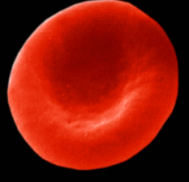
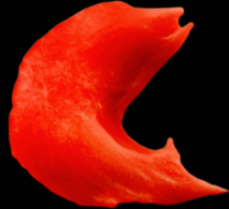
سؤال 15: انيمبا منجلية
سؤال 15:
لدى مرض الانيميا المنجلية يتكون هيموغلوبين غير طبيعي , وقد استبدل الحامض الاميني جلوتاميك في احد مكوناته (سلسلة β), بالحامض الاميني فالين ,
خمِّن ما هو نوع الطفره التي ادت الى هذا الخلل ؟
لمعلومات اضافية عن الانيميا المنجلية :
http://www.weizmann.ac.il/zemed/net_activities.php?cat=1751&incat=1428&article_id=3708&act=forumPrint
VISUAL/SCIENCE PHOTO LIBRARY/ DR. STANLEY FLEGLER, VISUALS UNLIMITED

Slide 48
اجابة
سؤال 15:
لدى مرض الانيميا المنجلية يتكون هيموغلوبين غير طبيعي , وقد استبدل الحامض الاميني جلوتاميك في احد مكوناته (سلسلة β), بالحامض الاميني فالين ,
خمِّن ما هو نوع الطفره التي ادت الى هذا الخلل ؟
VISUAL/SCIENCE PHOTO LIBRARY/ DR. STANLEY FLEGLER, VISUALS UNLIMITED
اجابة:
طفرة موضعية من نوع استبدال قاعدة , كلمة السر التي تشمل القاعدة التي استبدلت , تُشفِّر للحامض الاميني فالين بدل الحامض جلوتاميك .

Slide 49
سؤال 16: الانيميا المنجلية – جوانب بمستويات تنظيم مختلفة للمرض (سؤال توسع*)
سؤال 16:
يؤدي تغيير احد الحوامض الامينية الى تغيير المبنى الفراغي للهيموغلوبين , الامر الذي يؤدي تضرر ربط الاكسجين ولتغيير شكل خلايا الدم الحمراء الى شكل منجل .
الخلايا المنجلية غير مرنه مثل بقية الخلايا السليمة ولا يُمكن ان ”تُدفع“ الى الشعيرات الدموية .
يؤدي تشويه شكل خلايا الدم الحمراء الى التصاقها معاً وتكوين كُتل (اكوام) تغلق الاوعية الدموية وتُصعِّب تزويد الدم للانسجة , يعاني المرضى من ضعف (وهن) ومن مشاكل صعبة اخرى . المرض منتشر نسبياً في افريقيا وشرق اسيا , وخاصة في المناطق الموبوءة بالملاريا . وسبب ذلك هو ان المبنى المشوه لخلية دم حمراء مريضة يجعل دخول طفيلي البلازموديوم ( مسبب المرض ) الى خلايا الدم الحمراء امراً صعباً , وعملياً يكسب المريض صموداً امام مرض الملاريا .
المعلومات المعطاة في السؤال مرتبطة بعدة مستويات تنظيم : المستوى الجزيئي , مستوى الخلية , مستوى الانسجة والاعضاء , مستوى الكائن الحي , مستوى العشيرة .
اذكر تحت الجمل أو أجزاء الجمل مستوى التنظيم الذي تتناوله .
هذا ليس سؤالاً مميزاً لاسئلة امتحان البجروت , وتهدف الى الارتباط بفكرة مركزية في البيولوجيا :
التنظيم بمستويات تنظيم مختلفة .

Slide 50
اجابة
سؤال 16:
المستوى الجزيئي :
يؤدي تغيير احد الحوامض الامينية الى تغيير المبنى الفراغي للهيموغلوبين , الامر الذي يضر بربط الاكسجين ,
مستوى الخلية :
تغيير شكل خلايا الدم الحمراء الى شكل منجل , الخلايا المنجلية غير مرنه مثل الخلايا الطبيعية
مستوى الانسجة ومستوى الاعضاء :
لا تستطيع ان "تُدفع" الى الشعيرات الدمويه , يؤدي تشويه شكل خلايا الدم الحمراء الى التصاقها معاً وتكوين كتل تُغلق الاوعية الدموية وتُصعِّب تزويد دم للانسجة .
مستوى الكائن الحي :
يعاني المرضى من ضعف ومشاكل صعبه اخرى .
مستوى العشيره :
المرض منتشر نسبياً في افريقيا وشرق اسيا , وخاصه في المناطق الموبوءة بالملاريا .
مستوى الخلية (مثال اضافي):
وسبب ذلك هو , ان المبنى المشوه لخلية دم حمراء مريضة , يجعل دخول طفيل البلازموديوم لخلايا الدم الحمراء صعباً .
مستوى الكائن الحي :
وعملياً يُكسب المريض صموداً امام مرض الملاريا .

Slide 51
تلخيص: الانيميا المنجلية – جوانب بمستويات تنظيم مختلفة للمرض
מולקולות
في اعقاب طفرة موضعية , يتكون لدى المصابين بالانيميا المنجلية هيموغلوبين غير طبيعي وقد تبدل الحامض الاميني جلوتاميك في احد مكوناته ( سلسلة بيتا ) بالحامض الاميني فالين .
تأثيرات التغيير : تغيير المبنى الفراغي للهيموغلوبين وجعله غير ذائب في الماء , انخفاض القدرة
على ربط الاكسجين
جزيئات
المبنى المشوه لخلية دم حمراء مريضه يُصعب دخول طفيلي البلازموديوم لخلايا الدم الحمراء .
تغيير شكل خلايا الدم الحمراء الى شكل منجل , الخلايا المنجلية غير مرنه مثل الخلايا السليمة
, لا يمكن ان ”تُدفع“ في الشعيرات الدمويه
في خلايا الجسم : انخفاض وتيرة التنفس الخلوي وذلك في اعقاب انخفاض تزويد الاكسجسن , نقص في الطاقة المتوافرة ATP )).
خلية
يؤدي تشويه خلايا الدم الحمراء الى التصاقها معاً وتكوين كتل تغلق الاوعية الدموية وتُصعِّب تزويد الدم للانسجة .
أنسجة وأعضاء
كائن حي
صمود اكثر امام مرض الملاريا
يعاني المرضى من ضعف ومشاكل صعبة اخرى .
العشائر
المرض منتشر اكثر في افريقيا وشرق اسيا , وخاصة في المناطق الموبوءة بالملاريا .

Slide 52
الطفرات : تلخيص مرحلي
الطفرات عبارة عن تغيير بتسلسل القواعد في ال DNA الناتج من اخطاء في المضاعفة , وخاصة من نشاط مطفرات ( مواد كيميائية وانواع اشعة خاصة ) .
يمكن تمييز نوعين من الطفرات الموضعية والكروموسومية .
طفرات موضعية من نوع استبدال قاعدة يمكن أن تنعكس بتغيير حامض اميني واحد في الزلال , او تغيير طوله , او انها لا تنعكس في الزلال .
تؤدي طفرات موضعية من نوع اضافة قاعدة أو حذفها الى تغيير في تسلسل الحوامض الامينية من مكان الطفره وصاعداً .

Slide 53
طفرات : تلخيص مرحلي – بقية
الطفرات في خلايا الجسم يمكن ان تنعكس موضعياً في الخلايا التي حدثت فيها وفي الخلايا الناتجة عنها ولكن طفرات في الخلايا التناسلية قد تنعكس في الاجيال القادمة
اخطاء في النسخ قد تتسبب في انتاج زلاليات فيها خلل مؤقتاً فقط , وليس كالاخطاء في المضاعفة التي تتسبب بطفرات ثابتة وانتاج زلاليات فيها خلل بشكل دائم .
معظم الطفرات تضر بأداء الخلية او الكائن الحي الكامل .
على فترات متباعدة تحدث طفرات قد تُحسِّن ملاءمة الكائن الحي لبيت التنمية .
للطفرات اهمية من الدرجة الاولى في عملية النشوء والتطور لانها مصدر لتنوع المادة الوراثية .
مصطلحات (من المنهاج): طفرات موضعية , طفرات كروموسومية , طفرات عشوائية , مواد مطفرة , تدخين , اشعة UV , اشعة X.
لاحقاً:
الجزء الثاني – تأثير الطفرات على مسارات تركيب حيوية .

Slide 54
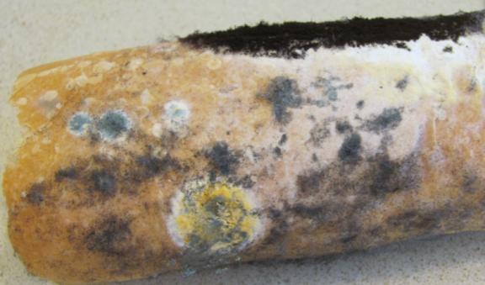
الجزء الثاني : الطفرات كاداة بحث ( بحث مسار التركيب الحيوي في فطر النيوروسبورا )
احدى الطرق المركزية لبحث اداء جين خاص هي ” بطريقة الرفض ” بمساعدة استحداث طفرة في الجين المفحوص بمساعدة مسببات طفرات , وفحص الخلل الذي يطرأ على اداء الكائن الحي . وكان الباحثون بيدل وتاتوم , الحائزان على جائزة نوبل للعام 1958 من طلائع الباحثين الذي استخدموا هذه الطريقة في بحثهم عن فطر النيوروسبورا
فطر النيوروسبورا هو فطر عفن ذو خيوط برتقالية – وردية , يمكن تواجده على خبز قديم احياناً , ويمكن تنمية الفطر في المختبر .
النيوروسبورا
אורה בר

Slide 55

البحث عن مسار التركيب الحيوي في فطر النيوروسبورا
من اجل تنمية النيوروسبورا , يكفي تنميتها على وسط غذائي فقير يحتوي على
محلول املاح , سكر كمصدر للكربون والطاقة وفيتامين واحد : بيوتين .
تبادل المواد (الايض) في خلايا الفطر
سكر
الاملاح تزود مواد غير موجودة في السكر مثل النيتروجين , الضروري لبناء الحوامض الامينية .
الفيتامين بيوتين ضروري للنشاط السليم لعدة انزيمات هامه (مرافق انزيم )
يستغل للنمو (لبناء خلايا)
انتاج مواد مختلفة مثل حوامض امينية , دهنيات وكربوهيدرات اخرى تستعمل لبناء خلايا الفطر وأداء عملها , المواد المختلفة تنتج بسلسلة من التفاعلات الانزيمية المسماه مسارات التركيب الحيوي.
يُستغل لانتاج طاقة في عملية التنفس الخلوي
الطاقة المتحرره من تحليل السكر تستغل لانتاج ATP

Slide 56
البحث عن مسار التركيب الحيوي في فطر النيوروبورا
بحث بيدل وتاتوم مسار التركيب الحيوي لانتاج الحامض الاميني ارجنين .
يستطيع الصنف البري من الفطر ان ينمو على وسط غذائي فقير لا يحتوي على الارجنين , وهو ينتجه بنفسه .
وقد استحدث الباحثون طفرات على الفطر من خلال تعريضه لاشعة X, وبحثوا بين ابواغ (اجسام التكاثر) الفطر عن أبواغ تضرر فيها مسار التركيب الحيوي لانتاج الارجنين (A) بسبب الطفرة ., لذلك ليس باستطاعة الابواغ النمو على وسط فقير الا اذا اضيف هذا الحامض الاميني وسنقوم باطلاق اسم سلالات طافرة على هذا النوع خلال الدرس لاحقاً .
الصنف البري للطفر يمكن ان ينمو على وسط فقير ويبني الارجنين (ومواد اخرى) بنفسه
وسط غذائي فقير
استحداث طفرات بطريقة الاشعاع X
يوجد نمو
لا يوجد نمو
تحديد الطوافر التي لا تستطيع النمو على وسط فقير الا اذا اضيف لها الحامض الاميني ارجنين
وسط فقير +ارجنين
وسط فقير

Slide 57
البحث عن مسار التركيب الحيوي في فطر النيوروسبورا
تم تحديد 3 سلالات طافرة (3-1) , ليس باستطاعتها العيش بدون اضافة ارجنين , لكن اتضح ان هذه الطوافر تختلف عن بعضها البعض بانه يمكن استبدال الارجنين بماده اساس ( اصليه ) اخرى كالموصوف
في الجدول : (+ نمى الفطر, - لم ينمو الفطر).
السلالة | وسط فقير بدون اضافات | وسط فقير مع اضافة الماده :
 |  | ارجنين - A | سيترولين - C | اورنيتين - O
1 | - | + | + | +
2 | - | + | + | -
3 | - | + | - | -
اعتماداً على هذه المعطيات , افترض الباحثون مسار التركيب الحيوي لانتاج ارجنين, وما هي الطفرة في كل واحده من السلالات الثلاثه :
انزيم 3 يشفره
الجين 3
انزيم 2 يشفره
الجين 2
انزيم 1 يشفره
الجين 1
ارجينيم -A
سيترولين - C
اورنتين- O
الماده الاصلية
في السلاله 3 الجين رقم 3 متضرر
في السلالة 2 الجين رقم 2 متضرر
في السلاله 1 الجين رقم 1 متضرر

Slide 58
سؤال17: مسارات التركيب الحيوي في فطر النيوروسبورا
سؤال 17:
فحصت 3 اصناف طافره من فطر النيوروسبورا والتي تحتاج اضافة الحامض الاميني متيونين (او مواد اخرى كالموصوف في الجدول) من اجل نموها على وسط غذائي فقير.
اعتماداً على المعطيات , سجل ترتيب المراحل في مسار التركيب الحيوي لانتاج متيونين , ومكان الضرر في كل طافرة .
السلاله | وسط فقير بدون اضافات | وسط فقير باضافة المواد:
 |  | B | C | D | متيونين
1 | - | - | - | - | +
2 | - | - | + | + | +
3 | - | - | - | + | +

Slide 59
اجابة
سؤال 17:
فحصت 3 اصناف طافره من فطر النيوروسبورا والتي تحتاج اضافة الحامض الاميني متيونين (او مواد اخرى كالموصوف في الجدول) من اجل نموها على وسط غذائي فقير.
اعتماداً على المعطيات , سجل ترتيب المراحل في مسار التركيب الحيوي لانتاج متيونين , ومكان الضرر في كل طافرة .
السلاله | وسط فقير بدون اضافات | وسط فقير باضافة المواد:
 |  | B | C | D | متيونين
1 | - | - | - | - | +
2 | - | - | + | + | +
3 | - | - | - | + | +
انزيم 3 يشفره الجين 3
انزيم 2 يشفره الجين2
انزيم 1 يشفره الجين 1
متيونين
D
C
B
في السلالة 1 الجين رقم 3 متضرر
في السلالة 3 الجين رقم 2 متضرر
في السلالة 2 الجين 1 متضرر

Slide 60
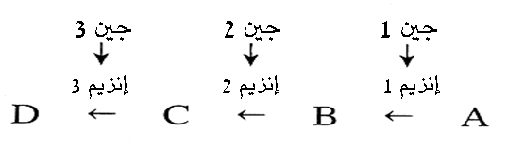
سؤال 18: مسار تركيب حيوي في البكتيريا
سؤال 18: بجروت 2009
المادة D ضرورية لتنمية بكتيريا من نوع معين , تنتج البكتيريا المادة D من مادة اصلية Aحسب المسار التالي:
تستطيع البكتيريا من هذا النوع ان تنمو على وسط يحوي على الاقل احد المواد A, B, C, D.
أ- يستطيع صنف طافر من نفس البكتيريا النمو فقط على وسط يحوي المادة C او المادة D, ولا يستطيع النمو على وسط يحوي A فقط او B فقط. في اي من الجينات 1, 2, 3 – كان يجب ان تحدث طفرة لينتج هذا الصنف الطافر ؟ علل .
ب- هل الصنف الطافر الذي وصف يمكنه ان يحوي طفره في جين اخر من الجينات 1, 2, 3, بالاضافة الى الجين الذي ذكرته في البند ”أ“ ؟ علل .

Slide 61
اجابة
سؤال 18: بجروت 2009
المادة D ضرورية لتنمية بكتيريا من نوع معين , تنتج البكتيريا المادة D من مادة اصلية Aحسب المسار التالي:
اجابة:
أ- كانت الطفره في الجين 2 , وسبب ذلك لم يكن للبكتيريا الانزيم 2 لذلك فهي لا تستطيع تحويل المادة B للمادة C, لذلك فان اضافة المواد A او B لا تُمكِّن البكتيريا من النمو .
اضافة المواد C او D, المتكونه خلال مسار التركيب الحيوي بعد عمل الانزيم 2 تُمكِّن من نمو البكتيريا
ب- من المحتمل وجود طفره لدى الصنف الطافر في الجين 1 ايضاً , اضافة للطفره في الجين 2 , لا يمكن التمييز بينه وبين طافر متضرر في الجين 2 فقط لانهما بحاجة الى اضافة المادة C لو المادة D.

Slide 62
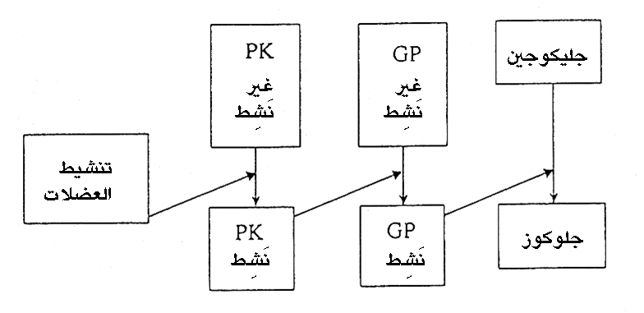
سؤال 19: مرض مكاردل
سؤال 19: تمت صياغته من بجروت 2008
يتم تحليل الجلايكوجين في العضلة بواسطة الانزيم GP.
في حالة الراحة , يكون الانزيم GP غير نشط .
مع تنشيط العضلات , يتحول انزيم اخر , يسمى PK , الى نشط , ويُنشِّط الانزيم GP (نظر المخطط).
المرضى بمرض يسمى ”مكاردل“ يجدون صعوبه في ادائهم اثناء بذل الجهد , بسبب اصابة عملية تحليل الجلايكوجين الى جلوكوز في العضلة .
أ- هنالك عدة جينات يمكن ان تسبب اصابة كل واحد منها الى مرض مكاردل , فسِّر هذه الحقيقة حسب المخطط؟
ب- لماذا يجد المصابون صعوبة في ادائهم اثناء بذل الجهد ?

Slide 63
اجابة
سؤال 19: تمت صياغته من بجروت 2008
أ- هنالك عدة جينات يمكن ان تسبب اصابة كل واحد منها الى مرض مكاردل , فسِّر هذه الحقيقة حسب المخطط؟
ب- لماذا يجد المصابون صعوبة في ادائهم اثناء بذل الجهد ?
اجابة :
أ- تضرر الجين المشفر للانزيم PK او للانزيم GP قد يؤدي الى المرض لان الانزيم PK ينشط الانزيم GP, والانزيم GP سيؤدي الى تحليل الجلايكوجين الى جلوكوز , والمستعمل كمصدر طاقة ضرورية لنشاط العضلات.
يجد المصابون صعوبة في الجهد الجسماني بسبب نقص طاقة في العضلات . يتحلل الجلوكوز خلال عملية
التنفس الخلوي في خلايا العضلات , وتستغل الطاقة (المخزونه في ATP) لانقباض العضلات عند المرضى لا يتحلل الجلايكوجين الى جلوكوز لذا تنخفض وتيرة التنفس الخلوي .

Slide 64
سؤال 20: استعمال الطفرات في بحث اداء الجينات
سؤال 20:
فسِّر كيف تساعد الطفرات في بحث الاداء السليم للجينات .

Slide 65
اجابة
سؤال 20:
فسِّر كيف تساعد الطفرات في بحث الاداء السليم للجينات .
اجابة:
يمكن دراسة الاداء السليم للجين من خلال اصابة بواسطة تكوين طفره .
وفحص الخلل الحاصل في اداء الخلية او المخلوق كله , في اعقاب ذلك يمكن دراسة عمل الجين .

Slide 66
سؤال 21
سؤال 21: تمت صياغته من بجروت 2003
نفترض انه يوجد في الخلية مسارين منفصلين لانتاج صبغين مختلفين من ماده اصلية مشتركة . كما هو معروض امامك :
صبغ احمر
المادة الاصلية
صبغ ازرق
أ- نفترض ان الفرق بين الانزيم ₁X المسؤول عن انتاج الصبغ الاحمر , وبين الانزيم ₂X المسؤول عن انتاج الصبغ الازرق , ليس كبيراً وهو نتيجة طفره موضعية ما هو الارجح ان تكون هذه طفرة اضافية , حذف او استبدال ؟ علل .
ب- ماذا سيكون لون خلية والتي فيها الانزيم X₂ لا يعمل بسبب طفرة حدثت في الجين المُشفِّر له ؟
انزيم X₁
انزيم X₂

Slide 67
اجابة
سؤال 21: تمت صباغته من بجروت 2003
نفترض انه يوجد في الخلية مسارين منفصلين لانتاج صبغين مختلفين من ماده اصلية مشتركة . كما هو معروض امامك :
صبغ احمر
المادة الاصلية
صبغ ازرق
أ- نفترض ان الفرق بين الانزيم ₁X المسؤول عن انتاج الصبغ الاحمر , وبين الانزيم ₂X المسؤول عن انتاج الصبغ الازرق , ليس كبيراً وهو نتيجة طفره موضعية ما هو الارجح ان تكون هذه طفرة اضافية , حذف او استبدال ؟ علل .
ب- ماذا سيكون لون خلية والتي فيها الانزيم X₂ لا يعمل بسبب طفرة حدثت في الجين المُشفِّر له ؟
انزيم X₁
انزيم X₂
اجابة :
أ- معطى ان الفرق بين الانزيمين ليس كبيراً , لذلك من الارجح الافتراض انه كانت طفرة من نوع استبدال قاعده ادت الى تبديل حامض اميني واحد . وليس طفرة اضافة قاعدة او حذفها . والمسببة بتغيير كل تسلسل الحوامض الامينية من مكان الطفرة وصاعداً
ب- سيكون لون الخلية احمر .

Slide 68


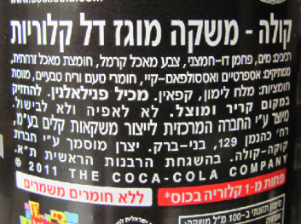
سؤال 22: مرض الفنيل – كتنوريا
سؤال 22: تمت صياغته من بجروت 2004
الفنيل كتنوريا هو مرض وراثي يحدده اليل متنحي في الجين المُشفِّر للانزيم PAH.الانزيمPAH يُحوِّل الحامض الاميني فنيل – الانين الموجود في الغذاء الذي نأكله الى الحامض الاميني تيروزين , ومن التيروزين تنتج , بواسطة تفاعلات انزيمية اضافية , مواد مختلفة في الجسم , من بينها الصبغ ميلانين الذي يُكسب البشرة لوناً غامقاً , كما هو موصوف في المخطط الذي أمامك .
يؤدي تراكم الفنيل الانين في الجسم الى أضرار للجهاز العصبي المتطور عند الاجنة , الأطفال الرضع والأولاد , بغياب انزيم PAH نشط يحدث تراكم لفنيل-الانين في الجسم .
بدون علاج ملائم , الأولاد الذين لا ينشط الانزيم في أجسامهم يُطورون فنيل كتنوريا , والتي تنعكس في تخلف عقلي ونمو غير طبيعي .
الطريق لمنع تطور المرض هي حمية بدون فنيل-الانين .
حسب القانون , يتوجب على منتجي الغذاء ذكر أن منتجتاهم تحتوي على فنيل الانين (على سبيل المثال : مشروبات فقيرة بالسعرات الحرارية) .

Slide 69
سؤال 22 : مرض الفنيل كتنوديا – بقية
سؤال 22: تمت صياغته من بجروت 2004
الفنيل كتنوريا هو مرض وراثي يحدده اليل متنحي في الجين المُشفِّر للانزيم PAH.الانزيمPAH يُحوِّل الحامض الاميني فنيل – الانين الموجود في الغذاء الذي نأكله الى الحامض الاميني تيروزين , ومن التيروزين تنتج , بواسطة تفاعلات انزيمية اضافية , مواد مختلفة في الجسم , من بينها الصبغ ميلانين الذي يُكسب البشرة لوناً غامقاً , كما هو موصوف في المخطط الذي أمامك :
أ. لمرضى الفنيل كتنوريا يوجد بشرة فاتحة اللون بشكل خاص . اشرح لماذا .
ب. لأم خليط (هيتروزيجوت) للأليل الذي يحدد الفنيل كتنوريا وُلد طفل بشرته فاتحة اللون بشكل خاص , هل حسب المخطط , يمكن الاستنتاج ان البشرة فاتحة اللون عند الطفل تدل بالضرورة على أنه مريض بالفنيل كتنوريا ؟ علل .
تُعرف في أيامنا قُرابة 400 طفرة في الجين المُشفر للانزيم PAH , وتؤدي جميعها (عند متماثلي الجينات) الى الفنيل كتنوريا , اشرح كيف يمكن لطفرات مختلفة في الجين المُشفر للانزيم أن تؤدي الى نفس النتيجة .

Slide 70
إجابة
سؤال 22 : بجروت 2004
أ. لمرضى الفنيل كتنوريا يوجد بشرة فاتحة اللون بشكل خاص . اشرح لماذا .
ب. لأم خليط (هيتروزيجوت) للأليل الذي يحدد الفنيل كتنوريا وُلد طفل بشرته فاتحة اللون بشكل خاص , هل حسب المخطط , يمكن الاستنتاج ان البشرة فاتحة اللون عند الطفل تدل بالضرورة على أنه مريض بالفنيل كتنوريا ؟ علل .
تُعرف في أيامنا قُرابة 400 طفرة في الجين المُشفر للانزيم PAH , وتؤدي جميعها (عند متماثلي الجينات) الى الفنيل كتنوريا , اشرح كيف يمكن لطفرات مختلفة في الجين المُشفر للانزيم أن تؤدي الى نفس النتيجة .
اجابة :
أ. يوجد للمرض بشرة فاتحة اللون بشكل خاص لأنه لم يتكون لديهم تيروزين , وهو مادة الأصل في انتاج الميلانين . الميلانين هو الصبغ الذي يُكسب البشرة لونها البني .
ب. لا يمكن الاستنتاج بشكل مؤكد أن الطفل مريض بالفنيل كتنوريا , من الممكن ان يكون نشاط الانزيم الذي يحول التيروزين الى ميلانين منخفض لديه (يسبب وراثي أو لسبب آخر) .
2. تؤدي الطفرات المختلفة في مواقع مختلفة في الجين المُشفّر للانزيم PAH الى تغييرات في الزلال , أي في الانزيم , وتضرر نشاطه الذي ينعكس في ظهور المرض .

Slide 71
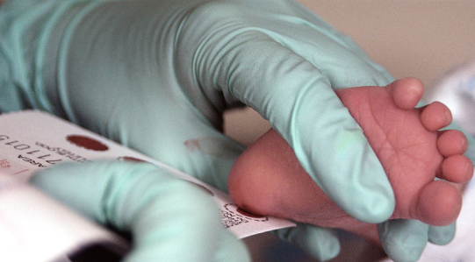
مرض الفنيل كتنوديا
يمكن فحص وجود المرض في المواليد من خلال فحص تركيز الفنيل الانين في الدم . يتراكم الفنيل الانين في الخلايا , ويخرج قسم منه في عملية الانتشار الى الدم . الكشف المبكر للمرض مهم للغاية لأنه بدون علاج بحمية عديمة الفنيل الانين ستظهر خلال فترة قصيرة علامات تخلف , وهي غير قابلة للانعكاس .
U.S. Air Force photo/Staff Sgt Eric T. Sheler©

Slide 72
الجينات والانزيمات , مسارات التركيب الحيوي وطفرات فيها : تلخيص
مسار التركيب الحيوي عبارة عن سلسلة تفاعلات انزيمية تؤدي الى تكوين مُنتج معين , ويكون كل ناتج وسطي بمثابة مادة أساس للتفاعل القادم .
بواسطة استحداث طفرات وفحص المشاكل التي تظهر في اداء الكائن الحي , يمكن الاستنتاج أية جينات تُشفّر للانزيمات المشاركة في مسارات التركيب الحيوي وما هو ترتيب التفاعلات .
استحداث طفرات بواسطة التعرض لأشعة X ليس خاصاً , أي تتضرر جينات بشكل عشوائي ويجب اختيار بطرق مختلفة الطافر المرغوب . تطورت في أيامنا وسائل لاصابة مقصودة (طفرة) في جين خاص , تسمى اصابة كهذه ”الضربة القاضية للجين“ (مثل الضربة القاضية في الملاكمة) . بطريقة كهذه لشل عمل الجين يحاولون استيضاح أداء الجين –وعن هذا الموضوع في فصل الهندسة الوراثية .
مصطلحات (من المنهاج) :
مسار التركيب الحيوي , جينات وانزيمات , طفرات مستحدثة .

Slide 73

سؤال 23: بيولوجيا مع ابتسامة
سؤال 23:
كما هو معروف فان للسبيدرمان القدرة على انتاج خيوط عنكبوت واطلاقها من كف يده , ولكن القليل يعرف انه لم يكتسب هذه القدرة في اعقاب لسعة عنكبوت انما نتيجة لطفرة عندما نام ومعه الهاتف النقال ”شغَّال“ , اثناء انتظار خدمة الزبائن من قبل شركة الاتصال الخلوية .
الطفره من نوع استبدال قاعده وحدثت في خلية جلد في مفصل كف يد سبيدرمان , لزلال من خيوط العنكبوت .
يرغب سبيدرمان في تحسين قدراته بواسطة اطلاق خيوط العنكبوت من ارجله ايضاً , من خلال تكوين طفرة في خلايا جلد الرِجِل .
وحاولت خالته التي تحبه ان تشرح له ان احتمال نجاح هذه الطريقة هو صفر :
هل توافقها الرأي ؟علل .
73

Slide 74
اجابة
سؤال 23:
يرغب سبيدرمان في تحسين قدراته بواسطة اطلاق خيوط العنكبوت من ارجله ايضاً , من خلال تكوين طفرة في خلايا جلد الرِجِل .
وحاولت خالته التي تحبه ان تشرح له ان احتمال نجاح هذه الطريقة هو صفر :
هل توافقها الرأي ؟علل .
اجابة:
خالة بيتر محقة .
التعليل : المطفرات (كالاشعة او مواد مسببة للطفرات) تزيد من احتمال الطفرات في كل جزيئات ال DNA في الخلية . ولان الطفرات عشوائية لا يمكن استعمال الاشعة من اجل استحداث طفرة في جين خاص .
74

